Slide 1


FAST REPORT

Slide 2


SUMÁRIO
1. O que é FastReport;
2. Configuração do Terminal GIT e chave SSH;
3. Configuração do GSR Designer;
4. Campos mais utilizados;
5. Base de dados;
6. Parâmetros;
7. Bandas de dados;
8. Funções nativas;
9. Funções em PascalScript;
10. Boas Práticas.

Slide 3
1. O que é FastReport
O FastReport é uma ferramenta profissional com várias funcionalidades que fazem parte do mercado de elaboração de relatórios há mais de 10 anos, podendo ser facilmente empregado no desenvolvimento de relatórios para as mais variadas aplicações;
O FastReport fornece ao usuário várias ferramentas para a concepção da aparência de um relatório, bem como a possibilidade de pré-visualização;
Abaixo segue algumas vantagens do Designer do Fast Report:
- Facilidade de Uso: O FastReport possui uma interface de usuário intuitiva e amigável;
- Desempenho: O FastReport é conhecido por sua eficiência de processamento e geração rápida de relatórios;
- Customização: Ele oferece um alto grau de personalização;
- Recursos Avançados de Design: O FastReport oferece recursos avançados de design de relatórios;
- Conectividade com Diversas Fontes de Dados: O FastReport suporta uma ampla variedade de fontes de dados, incluindo bancos de dados SQL.

Slide 4
Configuração do terminal GIT e chave SSH

Slide 5
2. Configuração do Terminal GIT e chave SSH
Utilize sua conta, que lhe foi fornecido pela infra, e faça login no GitHub. Depois acesse o link abaixo e faça o download do repositório “FAST_Report”;
https://github.com/MauricioSEmbras/FAST_Report.

Slide 6
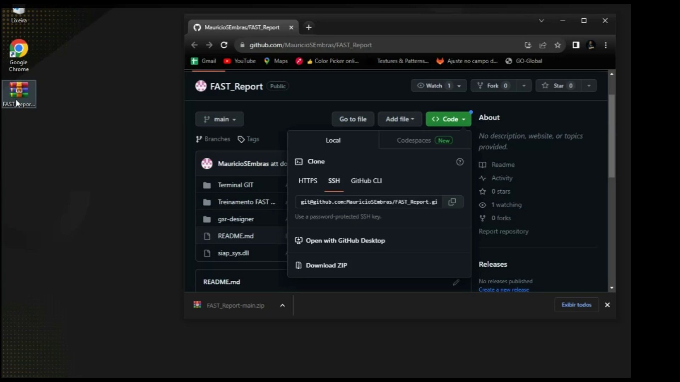
2. Configuração do Terminal GIT e chave SSH
Criação da chave SSH
Passo 1: Insira o seu nome sem espaço e sem acentuação e pressione “Enter”;
Passo 2: Insira o seu e-mail e pressione “Enter”;
Passo 3: Deixe em branco e pressione “Enter”;
Passo 4: Para finalizar pressione “Enter”.
Passo 5: Feito isso a chave irá abrir sozinha na tela, num bloco de notas, caso não abra vá na sua área de trabalho e abra o arquivo “chave_GitHub.txt”.
Configuração da chave SSH no GITHUB
Passo 1: No canto superior direito, clicar na figura do perfil e acessar “Settings”;
Passo 2: No menu lateral esquerdo, vá em “SSH and GPG keys” e verá a tela de inserção da sua chave criada anteriormente assim como no vídeo.
VÍDEO: Assista o vídeo e repita o passo-a-passo.
OBS: Para instalar o aplicativo “Git-2.41.0-64-bit” basta clicar em avançar até o fim da instalação.

Slide 7
Configuração do GSR Designer

Slide 8

3. Configuração do GSR Designer
VÍDEO: Assista o vídeo e repita o passo-a-passo.
Para executar o GSR Designer em sua máquina será preciso mover o arquivo “siap_sys.dll” para a pasta “gsr-designer”;
Depois entre na pasta “gsr-designer” e execute como administrador o aplicativo “gsr_designer.exe”.
Atividade: Registre o banco abaixo:
Alias: siap2000_pm_jacarei
SGBD: PostgreSQL
Servidor: 172.16.80.62
Banco de dados: siap2000_pm_jacarei
Obs: Não é possível registrar bancos oficiais no GSR.

Slide 9
Campos mais utilizados
Legenda

Slide 10
4. Campos mais utilizados - Legenda

Slide 11
Base de dados
O que é?

Slide 12
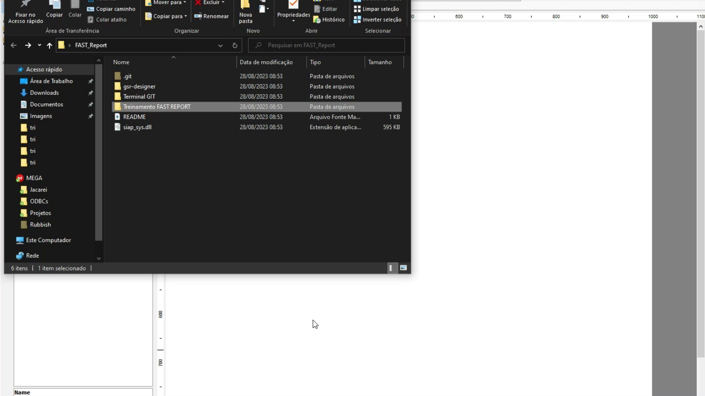
5. Base de dados - O que é ?
VÍDEO: Assista o vídeo e repita o passo-a-passo.
Na aba "Dados", encontramos as bases de dados que são utilizadas para armanzenar uma sentença SQL;
Utilize quantas bases de dados forem necessárias. Basta dar um clique em cima do ícone e posicionar na área que deseja deixá-la.
Atribua um nome para melhor organização e padronização, nos campos "Name" e "UserName", eles influenciam na árvore do relatório e na árvore de dados, respectivamente.
Atividade: Use o vídeo ao lado para realizar esta atividade. Crie as 6 bases de dados e insira os SQL’s fornecidos na pasta “Exercícios” do download feito anteriormente, nomeando-as de acordo com o nome do arquivo.
Local: FAST_Report\Treinamento FAST REPORT\Exercício

Slide 13
Parâmetros
Como criar
Verificando uma query no FAST

Slide 14
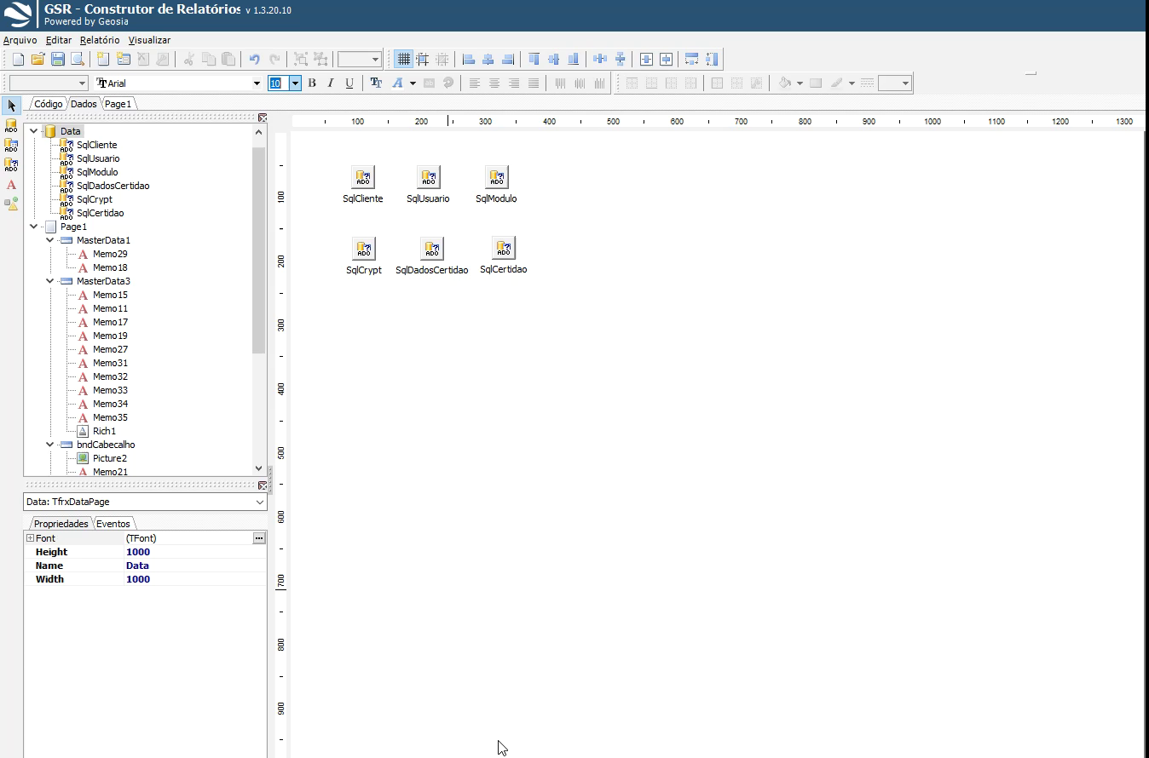
6. Parâmetros - Como criar
VÍDEO: Assista o vídeo e repita o passo-a-passo.
Caso sua query tenha paramêtros, será preciso criar uma variável para receber o valor;
Antes de criar uma variável é necessáro criar uma pasta;
É preciso dar um espaço para criar uma variável, caso contrário outra pasta será criada;
Exemplo:
PastaExemplo
Variavel_Na_PastaExemplo
PastaExemplo2
SegundaVariavel_Na_OutraPasta
Atribua a variável na base de dados e selecione um tipo de dado para ela.
Atividade: Assista ao vídeo ao lado e repita o passo a passo, criando a pasta e suas variáveis para aplicar na base de dados, e por fim atribua nas bases que conter parâmetros.
OBS:
Marque a opção “IgnoreDupParams” nas propriedades para não aparecer a mesma variável “n“ vezes.
Após realizado os testes, retirar os valores de testes das variáveis, no menu relatório>variáveis.

Slide 15
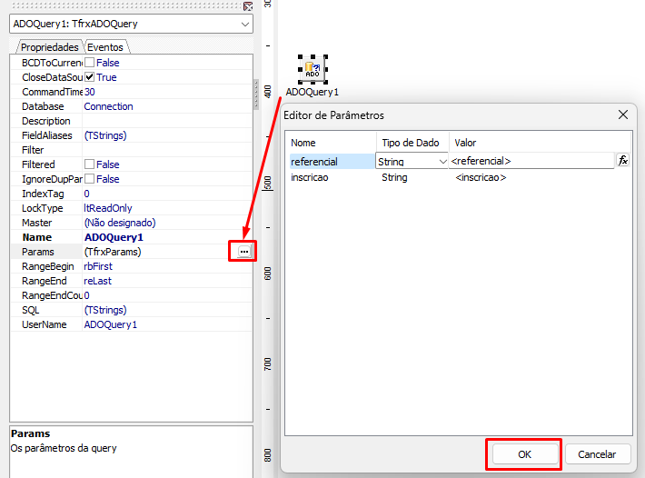
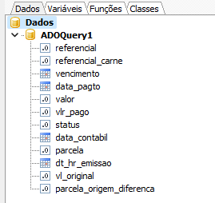
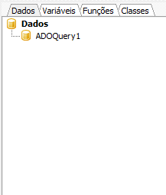
6. Parâmetros - Verificando uma query no FAST
No Fast Report é possível verificar se a sentença SQL que está dentro de cada base de dados está correta ou não, basta fazer da seguinte maneira:
Para verificar se não contém erro na query clique nos "3 pontos" do campo "Params", nas propriedades da base de dados, e depois em "ok" na tela que se abrir como indica a figura 1. Se o nome da base de dados estiver em negrito no menu lateral direito significa que a SQL de dentro da base de dados está correta como indica na figura 2.
Caso a base de dados fique igual a figura 3 repita o procedimento da figura 1, se persistir, revise a query / parâmetros, pode conter algum erro.
Figura 1 - Como verificar uma base de dados
Figura 2 - Exemplo de base de dados sem nenhum problema
Figura 3 - Exemplo de base de dados com problema

Slide 16
Bandas de dados
O que é ?
Banda Mestre
Banda Detalhe e Sub-Detalhe
Exemplo
Banda Filho
Exemplo prático

Slide 17
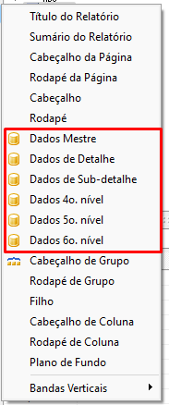
7. Bandas de dados - O que é?
Bandas de dados são usadas para colocar os objetos, permitindo a visualização dos dados no relatório gerado no GSR. Para usá-la é necessário vincular uma base de dados na banda;
Quando o FastReport criar o relatório, as bandas serão impressas na página de saída, uma vez para cada registro na tabela. Se não sobrar espaço livre na página de sáida para uma banda, o mecanismo de relatórios criará uma nova página de saída antes de continuar;
Ao iniciar a montagem do layout tenha o código SQL finalizado. Esse fator é importante na hora de escolher as bandas, para não acabar colocando banda errada, além disso, pode afetar no desempenho do relatório, por exemplo, colocar muitas bandas mestre que rodam uma consulta SQL sendo que poderia substitui-las por bandas filhas;
Existe os níveis também, sendo interpretado como a camada em que se encontra os dados, iniciando no nível 1 e indo até o nível 6. Por exemplo: Caso precise detalhar os registros da banda mestre (nível 1) é adicionado a banda detalhe (nível 2), e assim por diante.
Figura 1 - Bandas mais utilizadas
Figura 2 - Total de níveis disponíveis

Slide 18
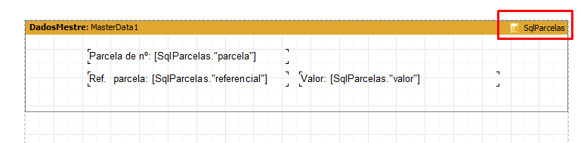
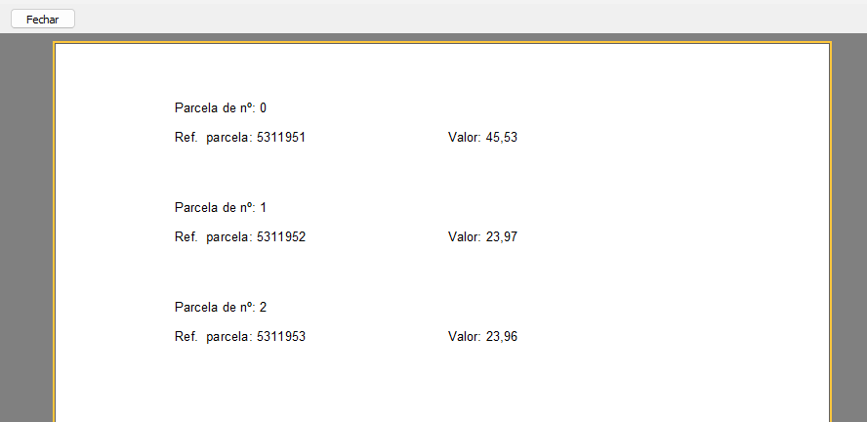
7. Banda de dados - Mestre
Banda Mestre: É um tipo de banda de dado de 1º nível. Sempre que precisar rodar um SQL dentro do relatório usa-se essa banda.
Ao lado podemos verificar o funcionamento de uma banda de dados mestre. A base de dados que foi vinculada a ela é a “SqlParcelas” que traz informações das parcelas de um carnê de IPTU. Como o carnê possui mais de uma parcela, a banda repetiu 3 vezes, uma para cada parcela.
Figura 1 - Banda do tipo Mestre
Figura 2 - Exibição da banda Mestre

Slide 19
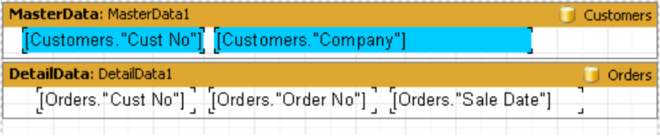
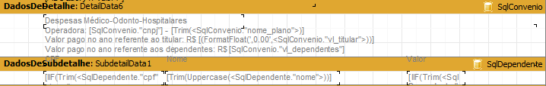
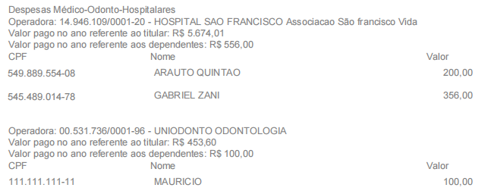
7. Bandas de dados - Detalhe e Sub-detalhe
Bandas de detalhe: Este tipo de banda deve ser utilizada abaixo da banda mestre (1º nível), funcionando como um 2º nível de dados no relatório;
Bandas de sub-detalhe: Este tipo de banda deve ser utilizada abaixo da banda detalhe, funcionando como um 3º nível de dados no relatório;
No exemplo ao lado verificamos uma banda detalhe, que contém informações do convênio médico e, na sub-detalhe, informações dos dependentes daquele(s) convênio(s).
Figura 1 - Exemplo de estruturação mestre-detalhe
Figura 3 - Exemplo de estruturação detalhe-subdetalhe
Figura 2 - Saída final das bandas mestre-detalhea
Figura 4 - Saída final das bandas detalhe-subdetalhe

Slide 20
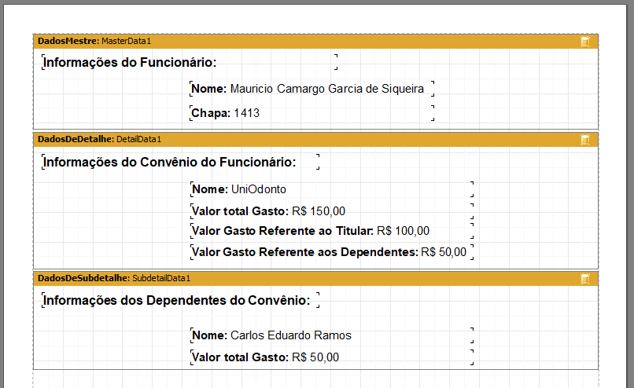
7. Bandas de dados - Exemplo
Dificilmente será utilizado mais de 3 níveis de banda de dados em um relatório, abaixo segue um exemplo prático:
No caso apresentado ao lado, a banda de dados Mestre (Nível 1) iria conter informações do funcionário. Se trouxer 3 funcionários no relatório, essa banda iria se repetir 3 vezes.
Abaixo dela fica a banda detalhe (Nível 2), pois 1 funcionário pode ter vários convênios. Se 1 funcionário tiver 2 convênios, ela se repetirá duas vezes no relatório, logo em seguida da banda mestre.
Dentro de 1 convênio o funcionário pode ter vários dependentes, portanto a banda sub-detalhe se repetirá de acordo com o número de dependentes no plano.
Figura 1 - Exemplo de estrutura Mestre > Detalhe > Sub-Detalhe

Slide 21
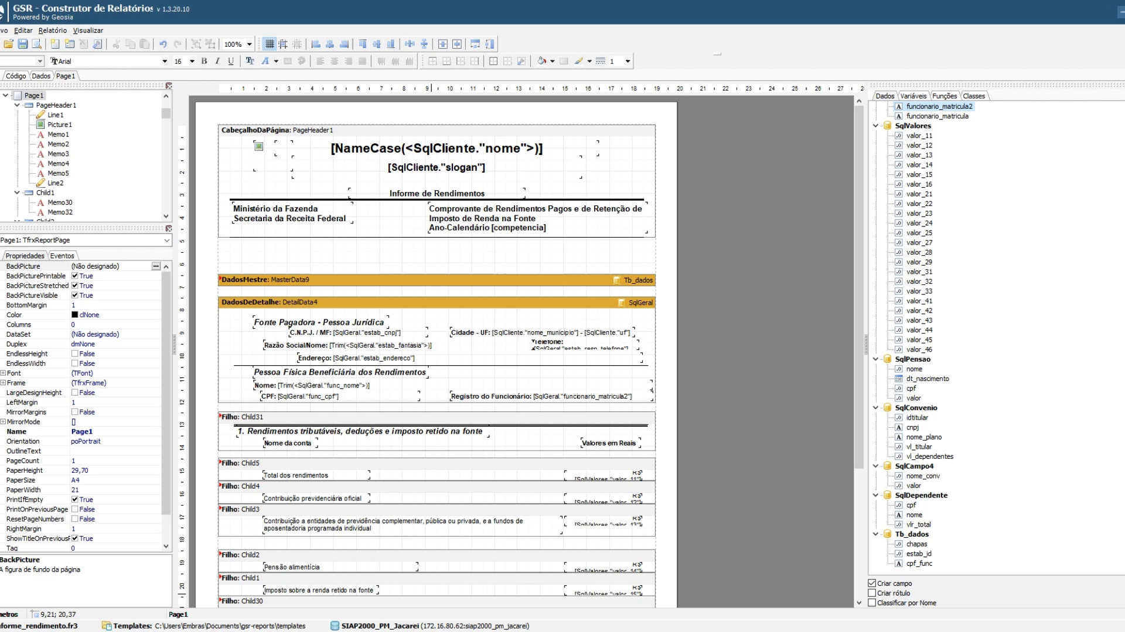
7. Bandas de dados - Filho
Bandas filho: É obrigatório vincular uma banda pai a ela, configuração feita na própria banda pai no campo “Child” das propriedades do objeto.
Quando usar banda filho verifique esses campos na banda pai (como mostrado no vídeo):
VÍDEO:
- KeepChild: Determina se a banda pai será impressa junto a filha.
- PrintChildIfInvisible: Determina se a banda filha será impressa caso a banda pai não seja.
- PrintIfDetailEmpty: Determina se a banda de dados será impressa caso sua sub-banda esteja vazia.
OBS: Qualquer tipo de banda pode ser pai de uma banda filho.

Slide 22
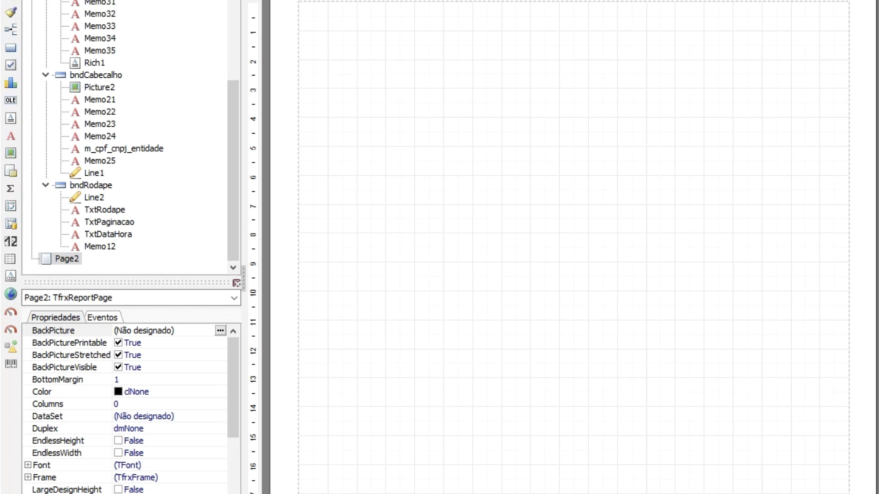
7. Bandas de dados - Exemplo prático
No vídeo vemos um exemplo da estruturação de um relatório;
Observa-se que existem duas maneiras de inserir e editar um campo “Texto e Dados”;
Neste vídeo é demonstrado a importância de selecionar um conjunto de dados para a banda do tipo “Dados Mestre” (sem um conjunto de dados selecionado não é possível trazer o conteúdo inserido na banda);
Atividade: Repita o passo a passo mostrado no vídeo.
VÍDEO:
OBS: Para usar um campo SQL basta seguir este padrão: [NomeBaseDados.”NomeCampo”]

Slide 23
Funções nativas

Slide 24
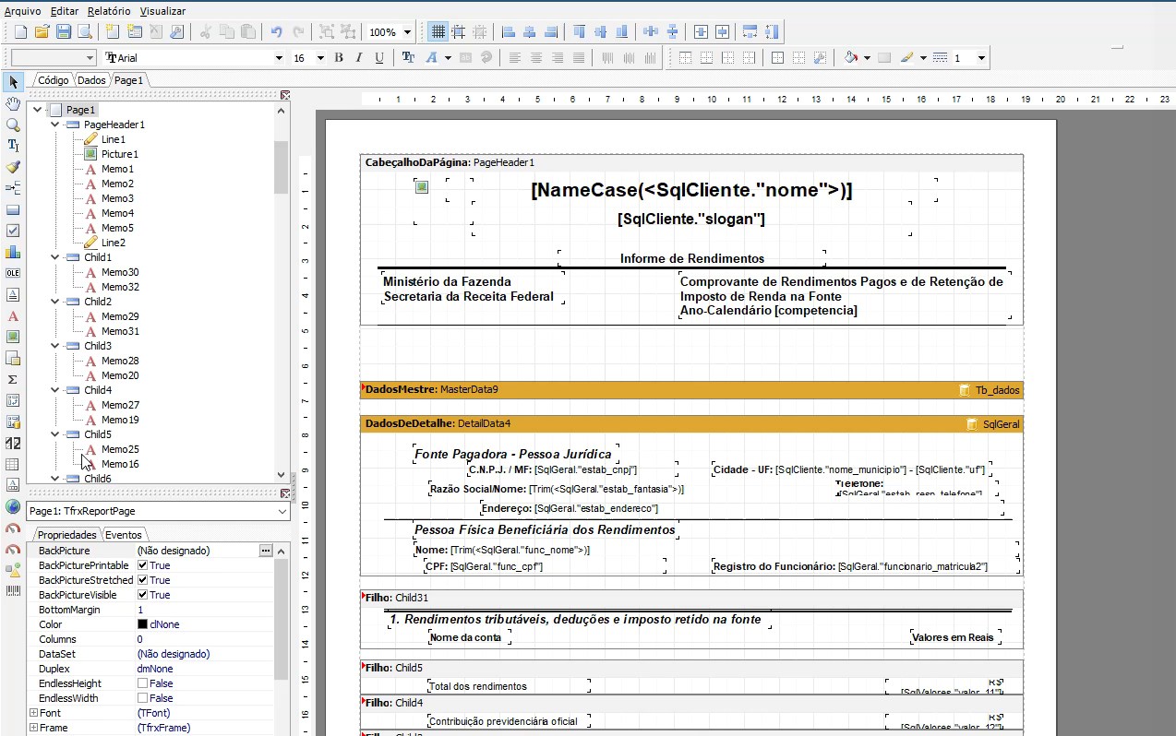
8. Funções nativas
Existem muitas funções nativas do GSR Report que podem ser exploradas nos campos de texto;
No vídeo ao lado é possível verificar a lista de funções disponíveis e um exemplo de utilização;
Cada função da lista contém sua descrição e parâmetros necessários para o seu uso, basta clicar em cima que a descrição aparecerá logo abaixo.
Note que a função fica entre colchetes “[ ]” e a variável entre o sinal de maior e menor “<>”.
VÍDEO:

Slide 25
Funções em PascalScript
Introdução
Exemplo prático
Evento vinculado

Slide 26
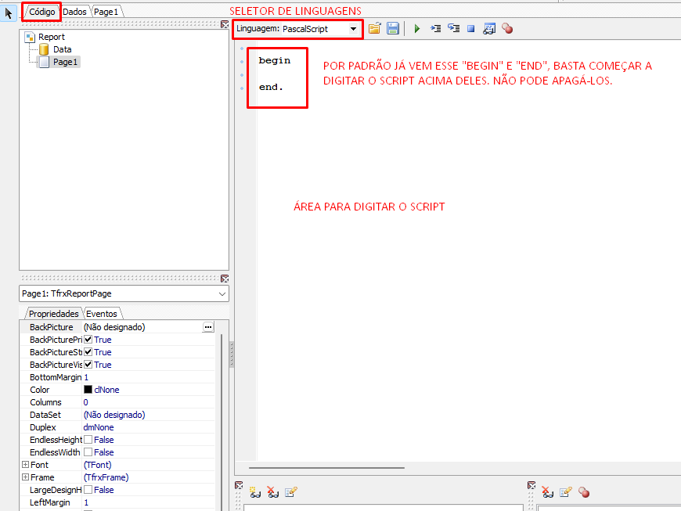
9. Funções em PascalScript - Introdução
No GSR-Report é possível também criar um programa, ou uma função, escrito em uma das linguagens suportadas pelo mecanismo de scripts (FastScript). Atualmente essas são as linguagens suportadas:
- PascalScript
- C++Script
- JScript
- BasicScript
A que será utilizada no curso será a PascalScript;
As ferramentas para trabalhar com os scripts estão localizadas na guia "Código" do designer do FastReport.

Slide 27
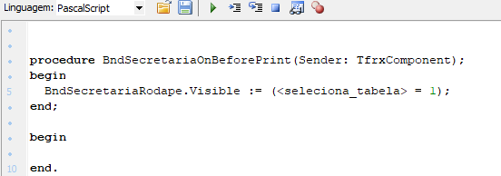
9. Funções em PascalScript - Exemplo prático
O código da figura 1 é muito utilizado em relatórios, serve para determinar se o objeto deve aparecer na tela ou não quando o relatório for gerado;
A parte lógica dessa função fica entre o “begin” e o “end;”. Vejamos o passo a passo de como ela funciona:
“BndSecretariaRodape” seria o nome do objeto em questão, que no exemplo é uma banda rodapé.
Em seguida colocamos a propriedade do objeto que queremos modificar, e a propriedade que determina se ele vai aparecer ou não é a “Visible”.
Por fim basta adicionarmos a condição usando o simbolo “:=” para atribuir na propriedade. No exemplo ao lado a banda vai aparecer quando a variável “seleciona_tabela” for igual a 1.
Figura 1 - Exemplo prático de uma função em PascalScript

Slide 28
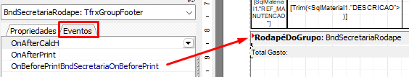
9. Funções em PascalScript - Evento vinculado
Note que na figura 1 o objeto fica com uma marcação vermelha, significa que tem um evento vinculado a ele. No exemplo abaixo o evento foi vinculado à banda rodapé, mas se o evento estivesse em um campo de texto ou em outro objeto do relatório essa marcação estaria sobre o objeto.
Figura 1 - Função vinculada à banda rodapé do grupo

Slide 29
Boas Práticas
Introdução
Modelos
Pense no próximo

Slide 30
10. Boas Práticas - Introdução
Após uma apresentação do FAST e do seu funcionamento, é importante destacar algumas boas práticas na hora de iníciar ou fazer alguma alteração em um relatório, para que seja feita da melhor forma possível.
Os relatórios vão ficar disponíveis nos repositórios, ou seja, outros colaboradores que tiverem acesso vão poder abrir e editá-los. Portanto, sempre que possível, é interessante manter:
Padrões existentes no setor;
O relatório organizado;
O relatório otimizado.
Nos slides seguintes será abordado algumas práticas importantes para a criação/edição de um relatório.

Slide 31
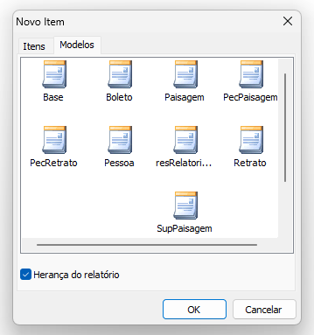
10. Boas Práticas - Modelos
Antes de iniciar um novo relatório, verifique com o seu setor se é possível utilizar um modelo existente para manter um padrão no relatório. Podendo marcar ou não a opção “Herança do relatório”;
Se a opção “Herança do relatório” for marcada, surgirá um cadeado nos campos/códigos. Significa que será possível alterar esses campos/códigos apenas no modelo pai. Se esta opção estiver desmarcada, ele trará apenas uma cópia do modelo, permitindo a edição de qualquer campo/código, não havendo vínculo de herança, ou seja, ao editar o modelo pai não será feita a alteração nesse relatório.
Figura 1 - Lista de modelos disponíveis
Figura 2 - Exemplo de dois cabeçalhos, um com herança no relatório e o outro sem.

Slide 32
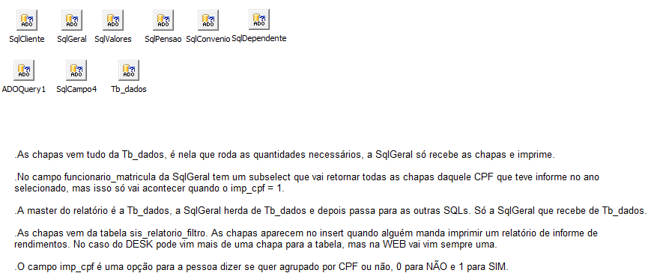
10. Boas Práticas - Pense no próximo
Eventualmente, outra pessoa vai acabar editando o seu relatório então, qualquer coisa que achar pertinente, faça uma anotação. Por exemplo:
- Parâmetros com valores específicos, que só aceitam 0 (zero) ou 1 como entrada;
- Sentenças SQL extensas e complexas;
- Em que tabela encontrar os parâmetros para teste.
Figura 1 - Exemplo de anotações em um relatório

